Slide 1

Control Center
Zwei Komponenten Monitoring Tool
Eduard Schwarzkopf

Slide 2
Inhalt
Vorstellung
Thematik
Analyse
Entwurf
Implementierung
Fazit und Ausblick

Slide 3
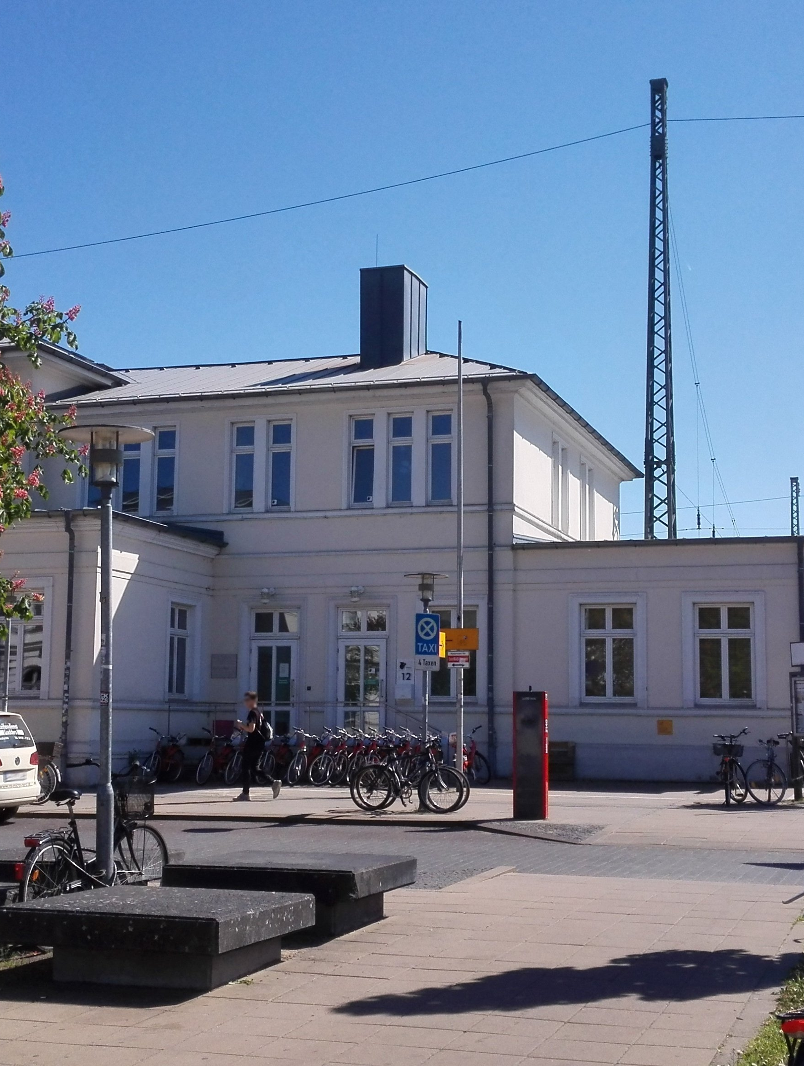

Wrkbeat
Agentur
Field Service Management
Kran- und Schwerlastbranche

Slide 4
Inhalt
Vorstellung
Thematik
Analyse
Entwurf
Implementierung
Fazit und Ausblick

Slide 5
CONTROL CENTER
Notes:
Thema des Vortrags -

Slide 6
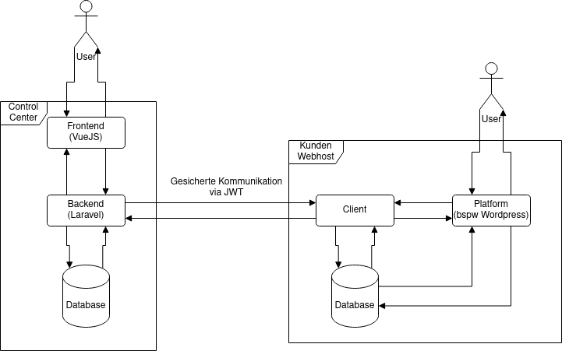

Slide 7
Inhalt
Vorstellung
Thematik
Analyse
Entwurf
Implementierung
Fazit und Ausblick
Notes:
Ist-Analyse

Slide 8



Ist-zustand
Kompliziert
Unvollständig
DSGVO nonkonform
Notes:
Projektbegründung hier auffassen

Slide 9



Soll-zustand
EINFACH
VOLLSTÄNDIG
DSGVO KONFORM
Notes:
Projektziel

Slide 10
Projektkosten
Vorgang | Zeit in Std. | Anzahl | Ressource in € | Gesamt in €
Fachgespräch | 2 |  | 20 + 30 | 100
Projektdurchführung | 70 |  | 4.81 + 20 | 1.736,7
Abnahme | 1 |  | 20 + 30 | 50
Hosting |  | 1 |  | 19,90
 |  |  |  | 1.906,6

Slide 11
Amortisationsdauer
Jährliche Kosten
250 Tage x (30€ x 0,5) + 12 x 75€ = 4650,00€
Amortisationszeit
1.906,6€ / 4650€ = 0,41 Jahre ≈ 21 Wochen

Slide 12
Inhalt
Vorstellung
Thematik
Analyse
Entwurf
Implementierung
Fazit und Ausblick

Slide 13
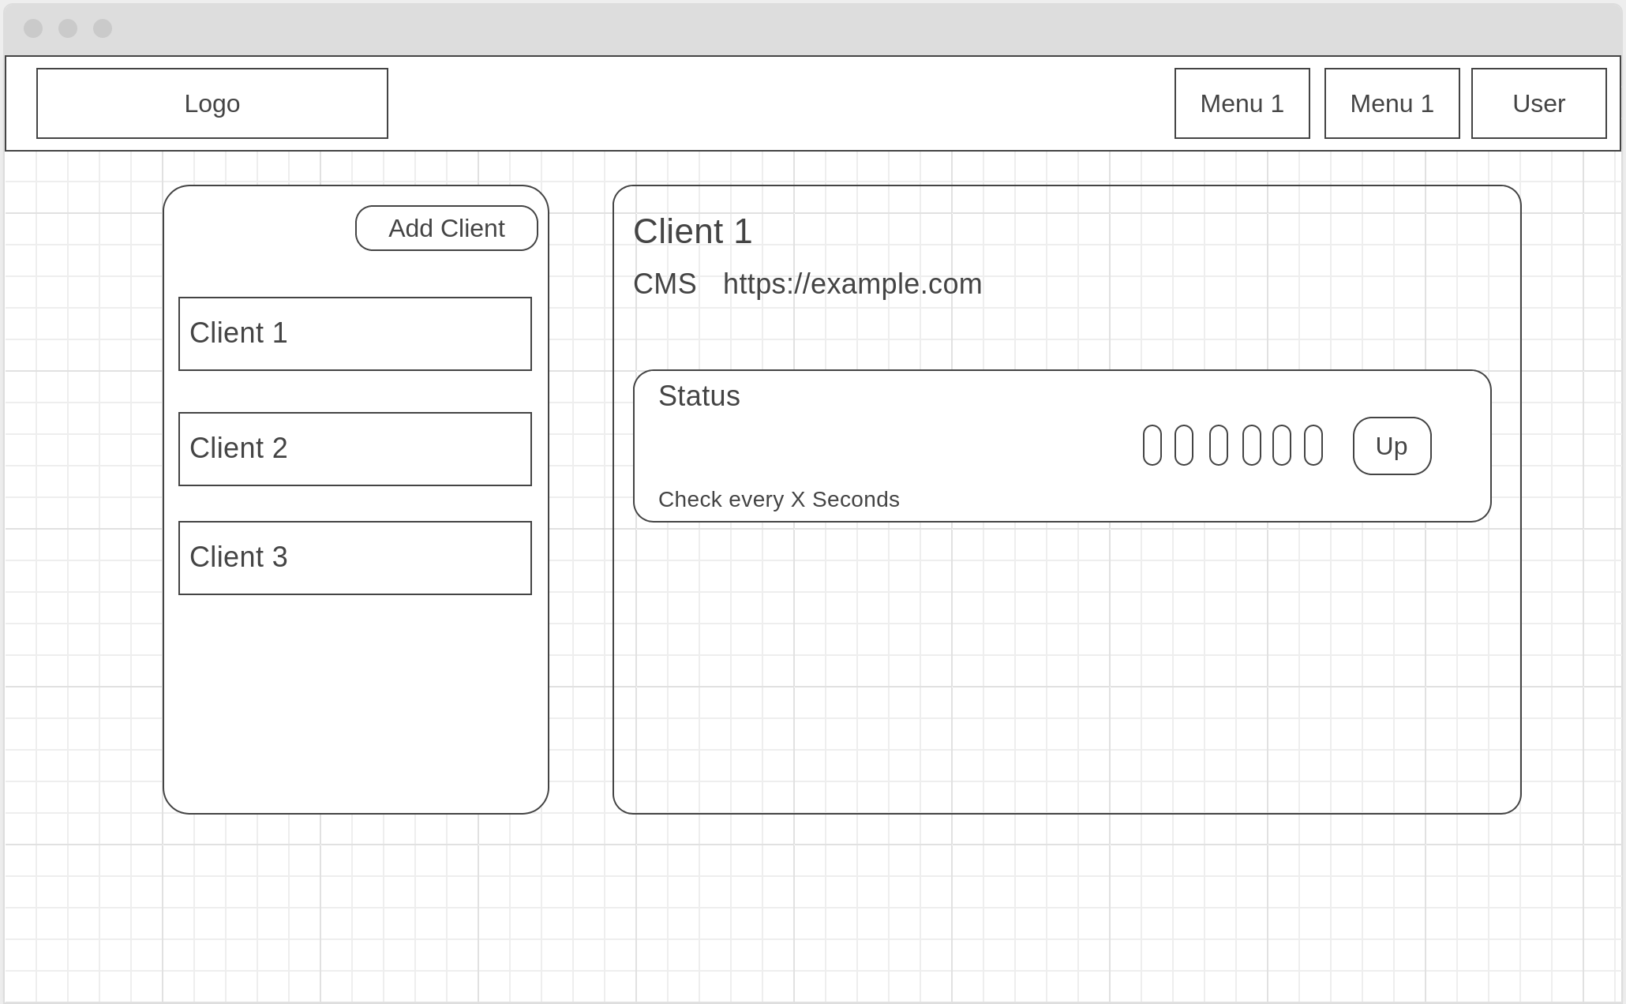
Entwurf

Slide 14





VUE
TAILWINDCSS
LARAVEL
Notes:
Projektbegründung hier auffassen

Slide 15
Inhalt
Vorstellung
Thematik
Analyse
Entwurf
Implementierung
Fazit und Ausblick

Slide 16
Anforderungen
Webhoster-Unabhängig
Backups
Sicherheit
Dashboard
Monitoring
E-Mail Benachrichtigung
Notes:
Alle Punkte erklären + Aufgabe des Clients > Er ist dumm und kann nur ausführen

Slide 17
KOMPONENTE 1 - CLIENT
>>LOGO MIT EINEM C Transparent<<
Rein in PHP
Micro-Service
CRUD API
Validierung des Tokens
Ausführende Instanz

Slide 18
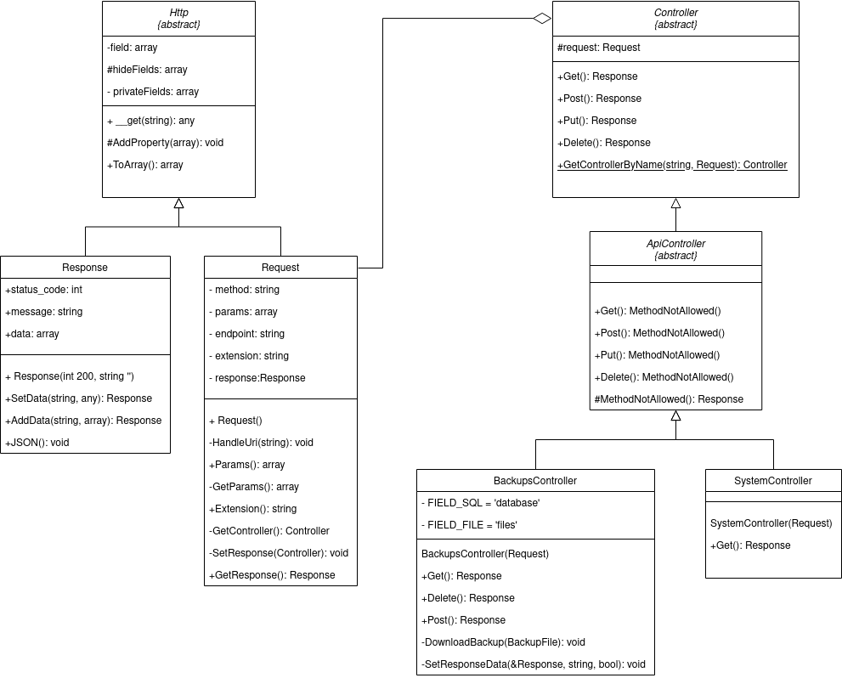
Notes:
Aggrekation und Komoposition erwähnen und wissen!

Slide 19
KOMPONENTE 2 - BACKEND
>>Logo mit dem anderen C Transparent<<
Larevel
VueJs
Tailwind
Micro-Service
Kontrollinstanz

Slide 20
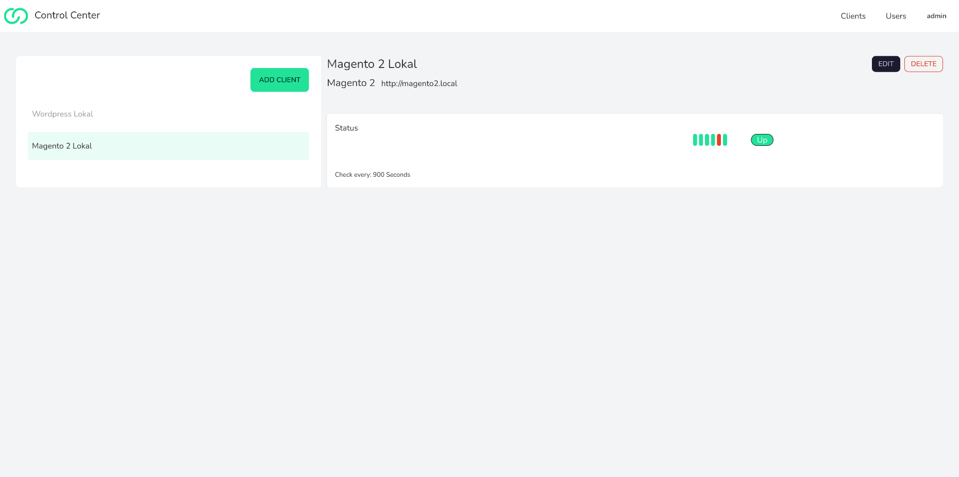
Dashboard – Übersicht aller Webseiten

Slide 21
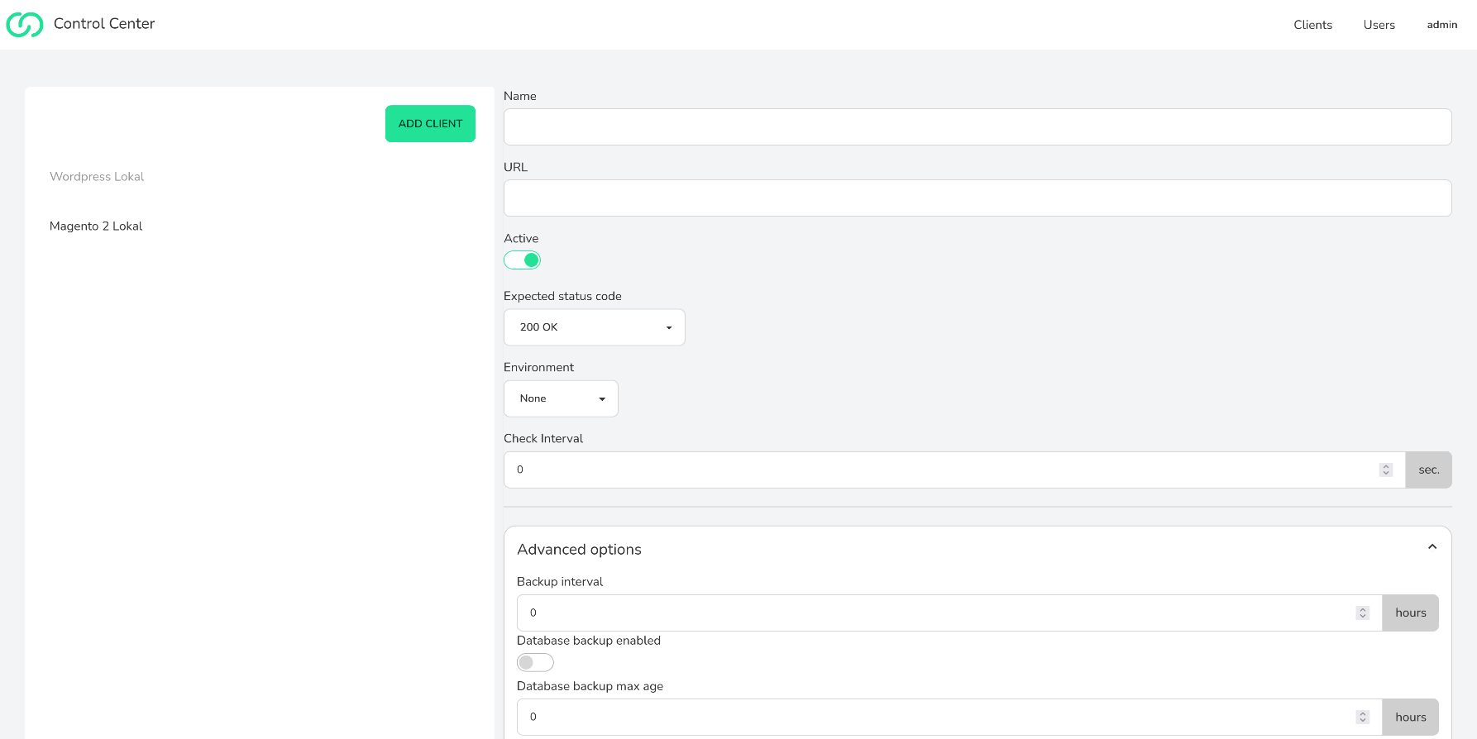
Dashboard – Eingabemaske

Slide 22
Inhalt
Vorstellung
Thematik
Analyse
Entwurf
Implementierung
Fazit und Ausblick

Slide 23
Soll / Ist Vergleich
Projektziel erreicht
Zeitplan eingehalten
Weitere Anforderungen
Notes:
Wunschfeatures ins Backlog

Slide 24
Ausblick
Dashboard ausbauen
Wunsch-Features implementieren
Frontend refaktorieren

Slide 25
Quellen
Your theme can be anything you want. Here are some examples to start:
Explain why [subject] is your favorite movie.
Teach about a famous person in history.
Introduce the group to your hidden talent.

Slide 26
Vielen Dank

